Slide 1
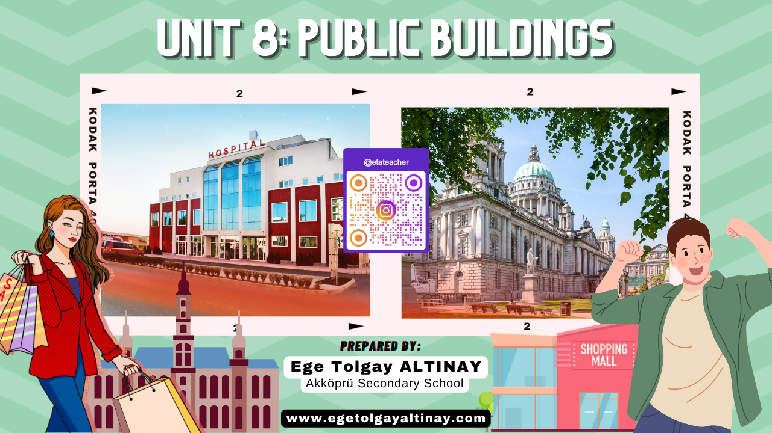

Slide 2
Public Buildings & Actions
(Halka Açık Yerler ve Eylemler)

Slide 3
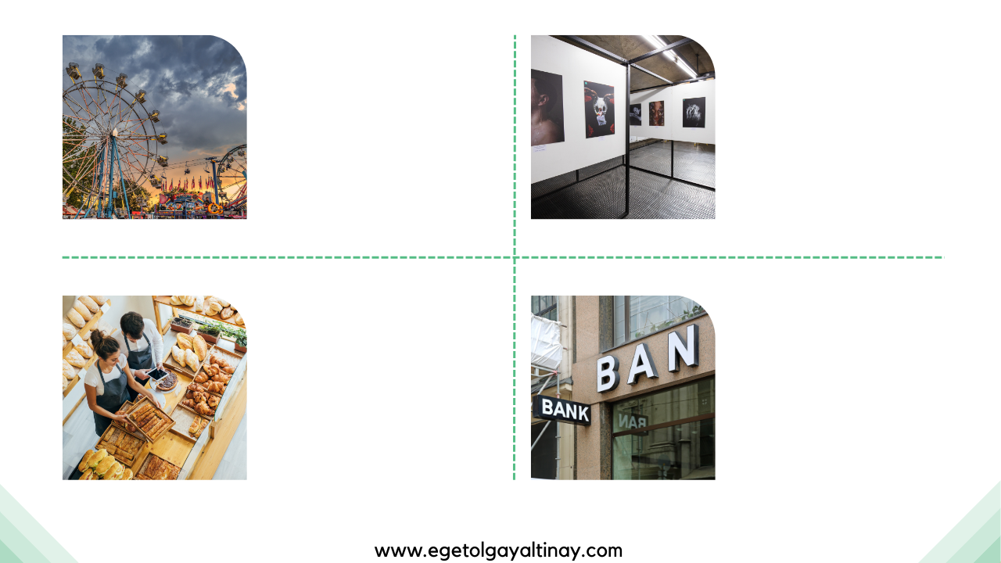
Amusement Park:
Art Gallery:
Eğlence Parkı
Sanat Galerisi
Have fun:
Eğlenmek
See paintings:
Tabloları görmek
Ride the roller coaster:
Exhibit paintings:
Hız trenine binmek
Tablo sergilemek
Bakery:
Bank:
Fırın
Banka
Withdraw/Draw Money:
Buy some bread:
Para çekmek
Ekmek almak
Send Money:
Para göndermek

Slide 4
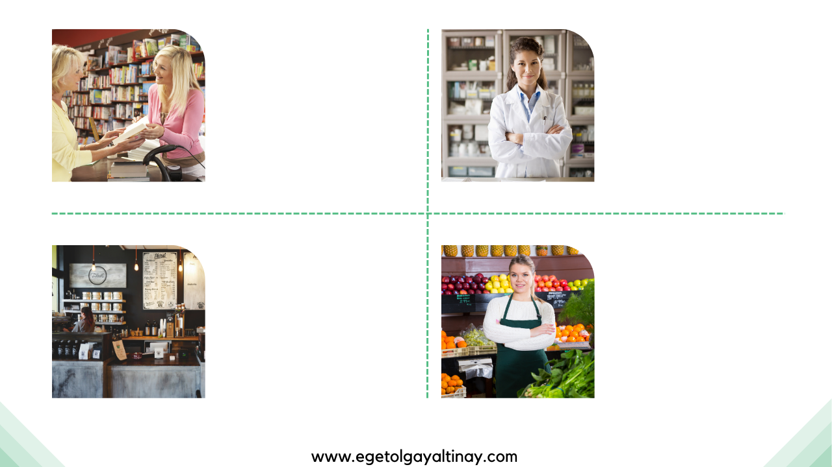
Pharmacy:
Bookshop:
Chemist’s:
Kitap dükkanı
Eczane
Get some medicine:
Buy a book:
İlaç almak
Kitap satın almak
Buy some painkillers:
Ağrı kesici satın almak
Coffee Shop:
Greengrocery:
Kahve Dükkanı
Manav
Drink something:
Bir şeyler içmek
Buy fruit and vegetables:
Meet friends:
Meyve ve sebze satın almak
Arkadaşlarla buluşmak

Slide 5
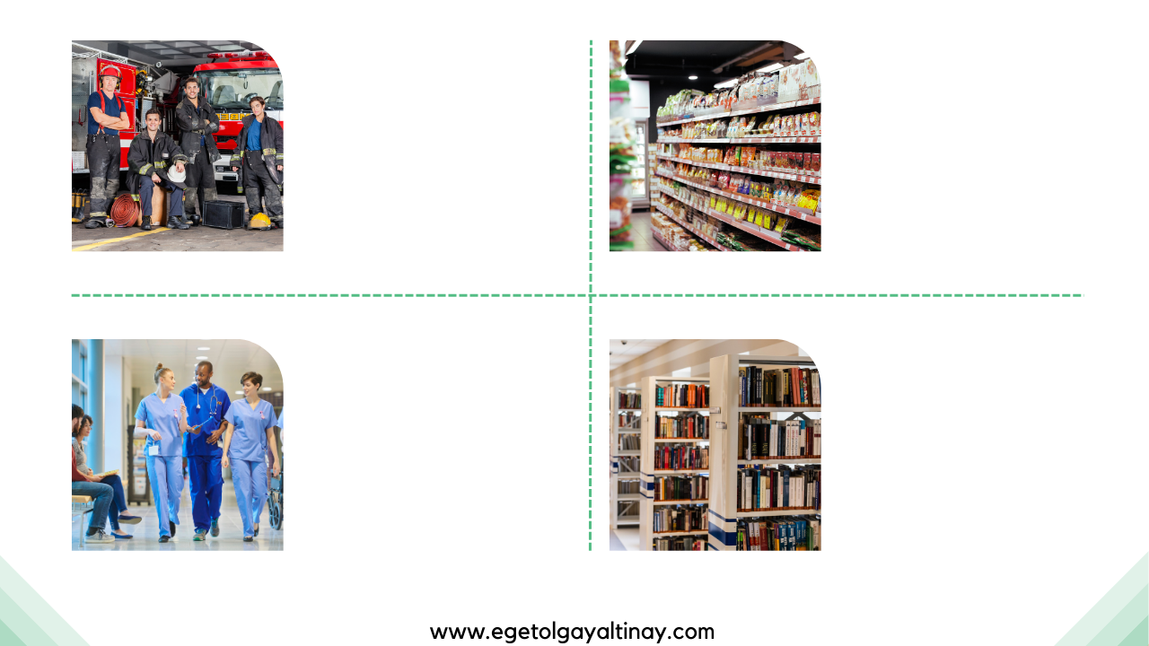
Fire station:
Grocery/Market:
İtfaiye merkezi
Market
Report a fire:
Do some shopping:
Bir yangın ihbarında bulunmak
Alışveriş yapmak
Hospital:
Library:
Hastane
Kütüphane
See a doctor:
Borrow a book:
Kitap ödünç almak
Doktora görünmek
Read a book:
Kitap okumak

Slide 6
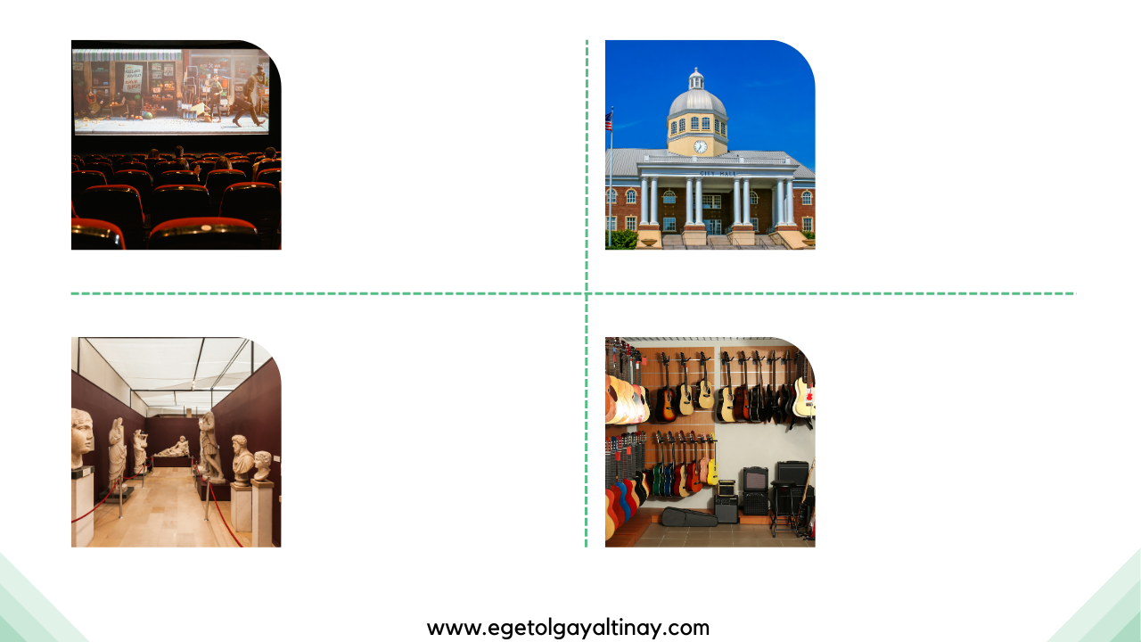
Municipality:
Movie theatre:
City Hall:
Sinema
Belediye Binası
Get some documents:
Watch a movie:
Birkaç belge almak
Bir film izlemek
See the mayor:
Beled. Başkanını görmek
Museum:
Music Store:
Müze
Müzik Dükkanı
See the artworks:
Buy a guitar:
Sanat eserlerini görmek
Gitar satın almak
See the statues:
Buy some CDs:
Heykelleri görmek
CD satın almak

Slide 7
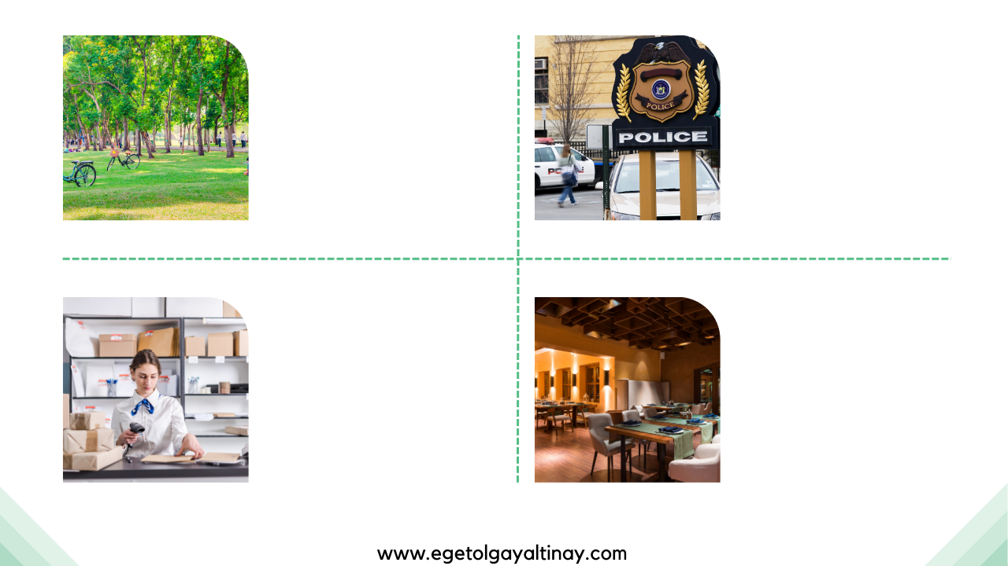
Park:
Police station:
Park
Polis Merkezi
Take a walk:
Report a crime:
Yürüyüş yapmak
Suç ihbarında bulunmak
Have a picnic:
Piknik yapmak
Post Office:
Restaurant:
Postane
Restoran
Send a letter:
Have dinner/lunch:
Bir mektup göndermek
Akşam/Öğle yemeği yemek
Send a parcel:
Kargo göndermek

Slide 8
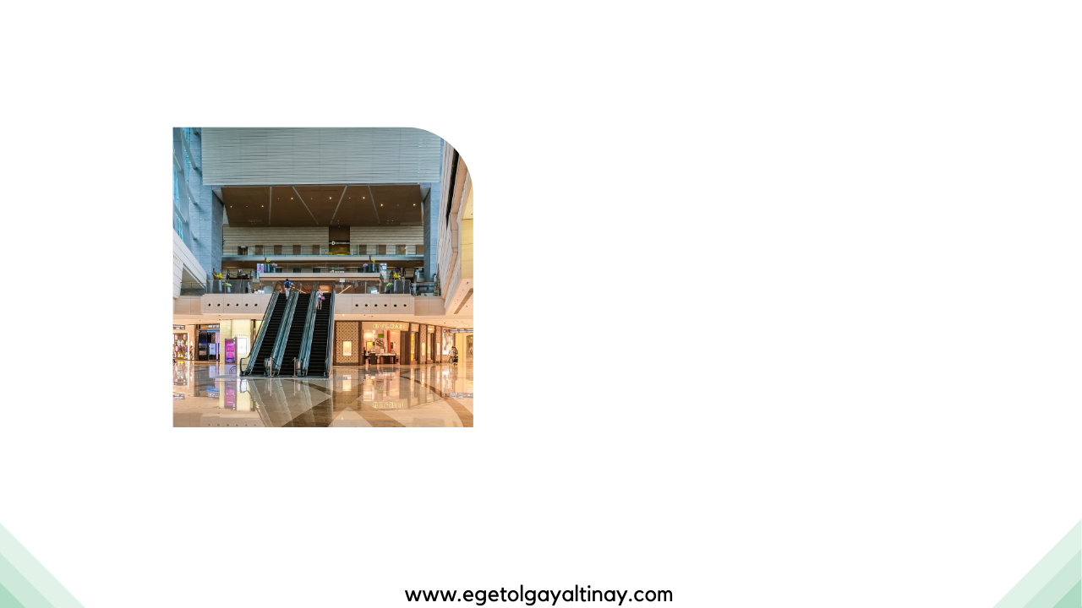
Shopping Mall:
Alışveriş Merkezi
Department Store:
Büyük Mağaza
Buy some outfits:
Kıyafet satın almak
Buy some furniture:
Mobilya satın almak

Slide 9

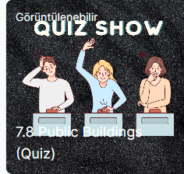
Konu ile ilgili oyuna aşağıdaki linkten ulaşabilirsiniz:
https://www.egetolgayaltinay.com/lessons/232

Slide 10
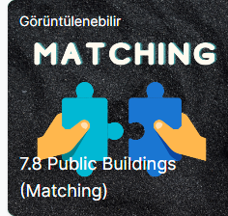
Konu ile ilgili oyuna aşağıdaki linkten ulaşabilirsiniz:
https://www.egetolgayaltinay.com/lessons/231

Slide 11
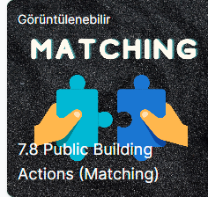
Konu ile ilgili oyuna aşağıdaki linkten ulaşabilirsiniz:
https://www.egetolgayaltinay.com/lessons/233

Slide 12
OTHER IMPORTANT WORDS
(DİĞER ÖNEMLİ KELİMELER)
Muffin:
Küçük kek
Learn:
Öğrenmek
Visit:
Ziyaret etmek
Attend:
Katılmak
Borrow:
Ödünç almak
Burglary:
Soygun
Need:
İhtiyaç duymak
Weekend:
Haftasonu
Meet friends:
Arkadaşlarla buluşmak
Delicious:
Lezzetli
Jewellery:
Mücevher
Toothpast:
Diş macunu
Feel ill:
Hasta hissetmek

Slide 13
Exresssing Purpose
(Amaç Belirtme)

Slide 14
Bir eylemin yapılma amacını belirtmek için cümlenin sonuna «to + V1» yapısı getirilir.
I went to hospital.
(Ben hastaneye gittim.)
(Ben hastaneye doktora görünmek için gittim.)
I went to hospital to see a doctor.
I went to bakery.
(Ben fırına gittim.)
(Ben fırına ekmek satın almak için gittim.)
I went to bakery to buy some bread.

Slide 15
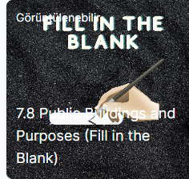
Konu ile ilgili oyuna aşağıdaki linkten ulaşabilirsiniz:
https://www.egetolgayaltinay.com/lessons/234

Slide 16
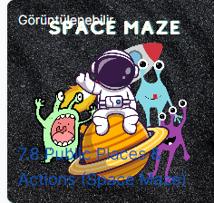
Konu ile ilgili oyuna aşağıdaki linkten ulaşabilirsiniz:
https://www.egetolgayaltinay.com/lessons/235

Slide 17
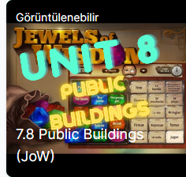
Ünite sonu kelime oyununa aşağıdaki linkten ulaşabilirsiniz:
https://www.egetolgayaltinay.com/lessons/236

Slide 18
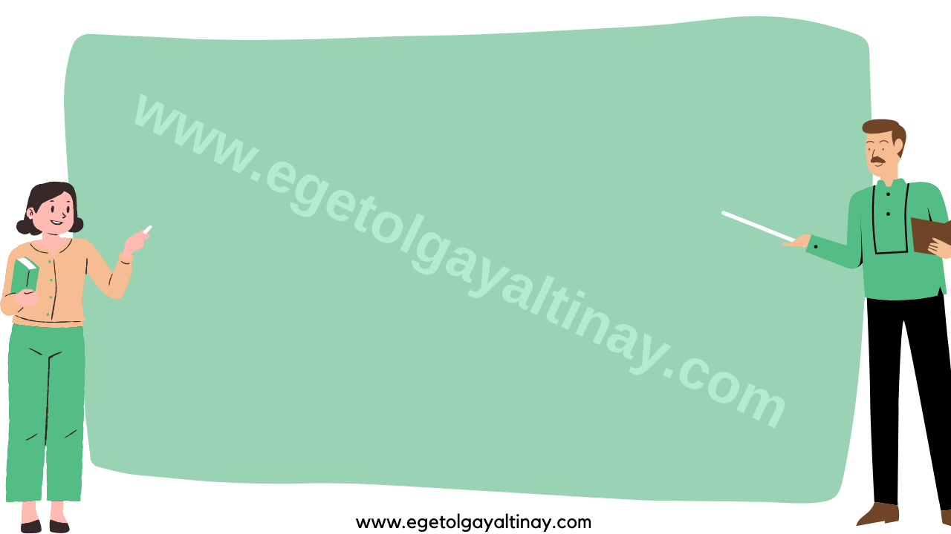
SAMPLE
QUESTIONS

Slide 19
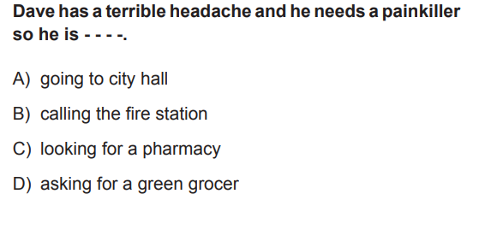

Slide 20
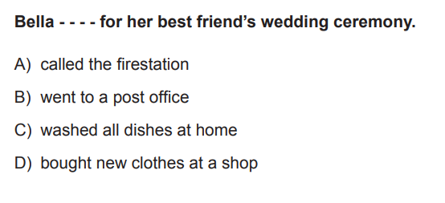

Slide 21
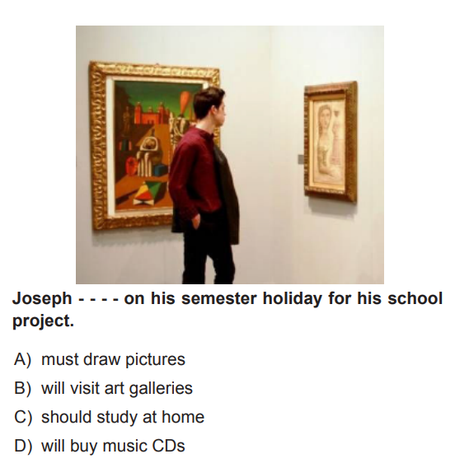

Slide 22
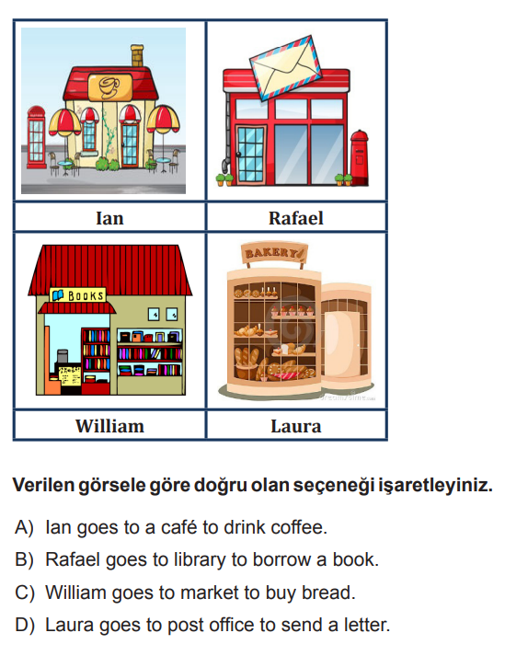

Slide 23
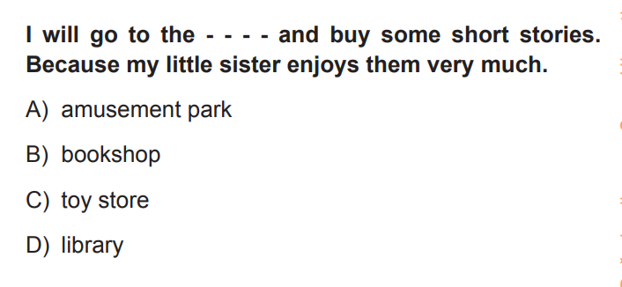

Slide 24
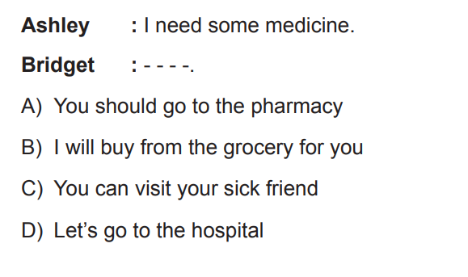

Slide 25
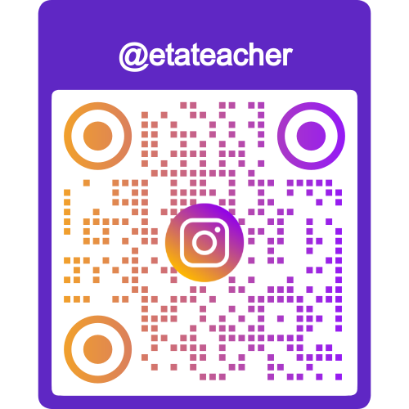

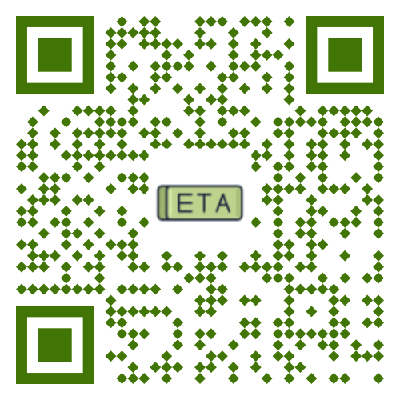
Ege Tolgay Altınay
Akköprü Ortaokulu Tuşba/VAN
Bu, ve benzeri içerikler için:
www.egetolgayaltinay.com adresini ziyaret edebilirsiniz.

